Slide 1
Тема: Разработка программного модуля для проведения финансовых операций на POS-терминале (Шифр ПМ ФО)
Руководитель от кафедры: доцент, к.т.н. Федотов Андрей Александрович
Исполнитель: ст. группы МП-45 Василиадис Янис
Цель: повышение эффективности проведении финансовых операций
Задачи:
исследование предметной области;
сравнительный анализ существующих аналогов;
выбор языка и среды программирования;
разработка схемы данных ПМ ФО;
разработка схем алгоритмов ПМ ФО;
программная реализация ПМ ФО;
отладка и тестирование ПМ ФО;
Разработал | Василиадис Я. |  | 1
Утвердил | Федотов А.А.

Slide 2
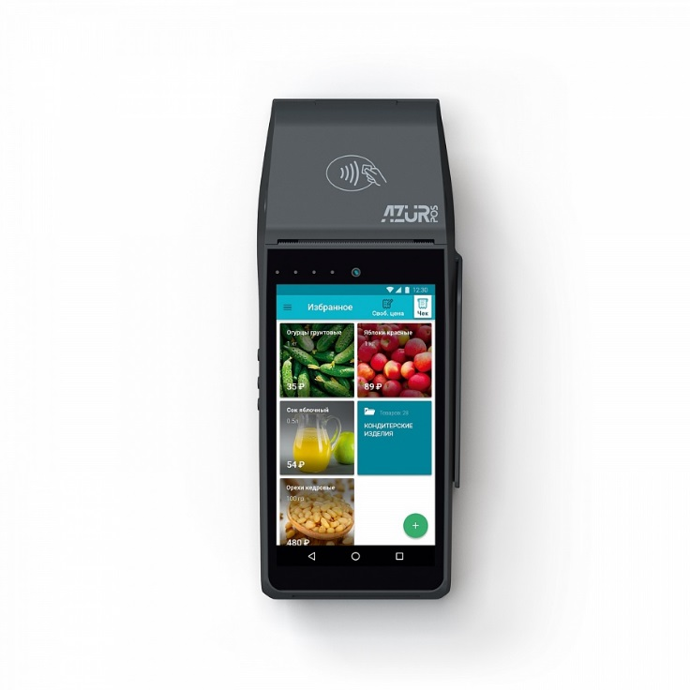
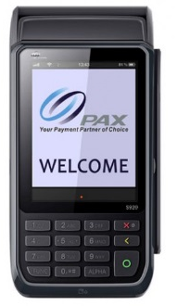
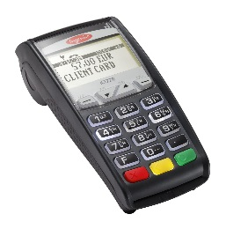
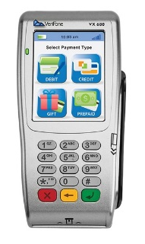
Исследование предметной области
Проблемы до разработки ПМ ФО
Нет возможности использовать языки высокого уровня
Сложность расширения функционала
Примитивный интерфейс
Быстрое устаревание
Достоинства ПМ ФО
Использование языков высокого уровня
Модульная структура
Удобный и быстро расширяемый интерфейс
Разработал | Василиадис Я. |  | 2
Утвердил | Федотов А.А.

Slide 3
Обзор существующих аналогичных решений
Критерий | Ingenico iCT220 Dual (Telium2) [1] | Verifone VX 680 (V/OS) [2] | S920 PAX (POX) [3] | Azur 01-Ф (ПМ ФО)
Поддержка Java/Kotlin | - | - | - | +
Поддержка С/С++ | + | + | + | +
Цветной экран | - | + | - | +
Контактный считыватель | + | + | + | +
Бесконтактный считыватель | + | + | - | +
Магнитный считыватель | - | + | - | +
Касса и POS-терминал в одном | - | - | - | +
Поддержка карт Mifare | - | - | - | +
Полноценный графический интерфейс | - | - | - | +
Поддержка протокола ТТК | - | - | - | +
Источники информации:
[1] https://ingenico.us/smart-terminals/telium2/payment-terminals/ict-series/ict220-cl.html
[2] https://www.verifone.com/en/us/devices/portables-transportables/vx-680
[3] http://www.pax.us/portfolio_page/s920-mobile-payment-terminal/
Разработал | Василиадис Я. |  | 3
Утвердил | Федотов А.А.

Slide 4
Выбор языка программирования
Критерий | С [3] | С++ [3] | C# [2] | Java [1] | Kotlin [4]
Опыт разработчика | + | + | - | + | +
Безопасность кода | - | - | + | + | +
Совместимость с ОС Android | - | - | - | + | +
Объектно-ориентированный язык | - | + | + | + | +
Обобщенное программирование | - | - | + | + | +
Сборка мусора | - | - | + | + | +
Источники информации:
[1] http://www.oracle.com/technetwork/java/index.html
[2] http://msdn.microsoft.com/ru-ru/vcsharp/default.aspx
[3] https://gcc.gnu.org/
[4] https://kotlinlang.org/
Критерий | Eclipse | Microsoft Visual Studio | IntelliJ IDEA | Android Studio
Поддержка разработки под Android | - | +\- | + | +
Поддержка со стороны Google | - | - | - | +
Статический анализатор | - | + | + | +
Рефакторинг | - | - | + | +
Встроенный отладчик | + | + | + | +
Интеграция SVN/Git | - | + | + | +
Источники информации:
[1] https://www.eclipse.org/
[2] https://www.visualstudio.com/vs/android/
[3] https://developer.android.com/
[4] https://www.jetbrains.com/idea/
Разработал | Василиадис Я. |  | 4
Утвердил | Федотов А.А.

Slide 5
Структурная схема ПМ ФО
Модуль управления взаимодействием с считывателями карт
Модуль проведения транзакции
Модуль конфигурации
Модуль проверки CVM (Card Holder Verification Method)
Проведение транзакции офлайн
Конфигурация бесконтактной части (L2WAVE)
Офлайн шифрованный ПИН
Процессинг контактной карты (EMV)
Процессинг бесконтактной карты
(L2WAVE)
Процессинг магнитной полосы
Проведение транзакции онлайн
Конфигурация контактной части (EMV)
Офлайн ПИН в открытом виде
Модуль шифрования
Модуль работы с базой данных
Онлайн шифрованный ПИН
Метод шифрования
RSA 2048
Шифрование базы данных
Метод шифрования
3DES
Метод шифрования
AES 256
Миграция базы данных
Разработал | Василиадис Я.
Утвердил | Федотов А.А.

Slide 6
Схема данных ПМ ФО
1
Подготовка конфигурации
Ручной ввод суммы
ТТК ответ о транзакции
Файлы XML
Касса
Обработка конфигураций
ТТК запрос
Инициализация
Проведение
EMV процессинга
Данные карты
Сохранение транзакции в БД
Проведение транзакции с банком
Выбор приложения
на карте
1
Определение типа карты
Бесконтактная карта
Контактная карта
Магнитная лента
Разработал | Василиадис Я. |  | 5
Утвердил | Федотов А.А.

Slide 7
1
Начало
Есть сигнал с считывателя?
Нет
Инициализация
Да
Чип карты в порядке?
Нет
Да
Выбор типа транзакции
Выбор модуля работы с картой
Считывание данных с карты
Запуск считывателей карт
Есть поддерживаемые приложения?
Нет
Сообщение об ошибке
Да
Выбор приложения
1
Да
Операция онлайн?
Нет
L2WAVE или EMVL2 процессинг
Выбор метода проведения CVM
Сборка сообщения и отправка на хост
Сообщение результата
Да
CVM
Пройден?
Нет
СХЕМА АЛГОРИТМА ПМ РБД
Обработка ответа
Запись транзакции в журнал
Изм.
Лист
№ докум.
Подпись
Дата
Лит.
Масса
Масштаб
Разраб.
Василиадис Я.
Программный модуль репликации баз данных из одной СУБД в другую
1
1 : 1
Провер.
Федотов А.А.
Т. Контр.
Лист
6
Листов
10
Реценз.
НИУ «МИЭТ»
Н. Контр.
Утверд.

Slide 8
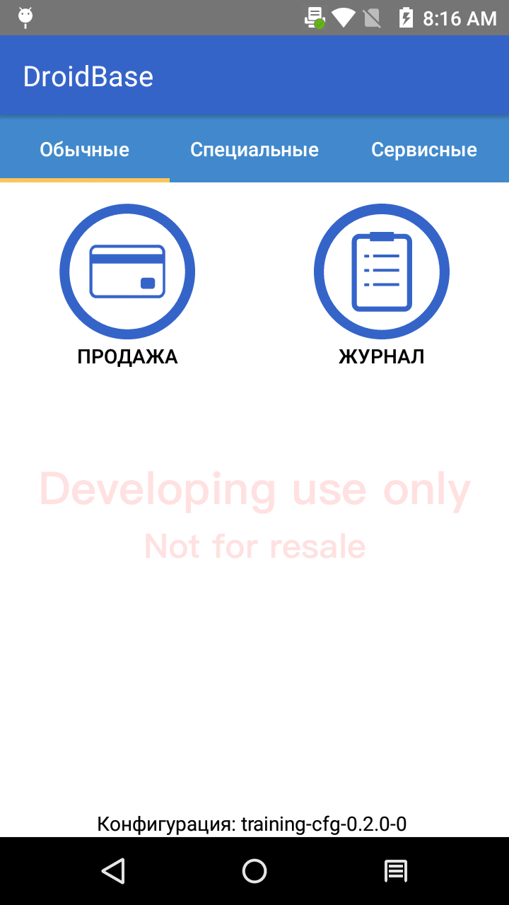
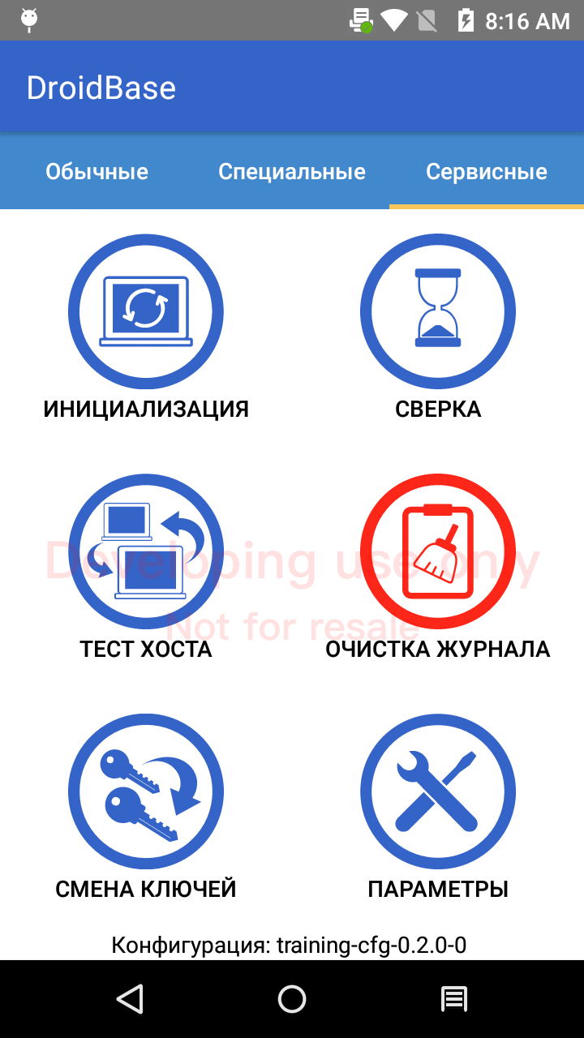
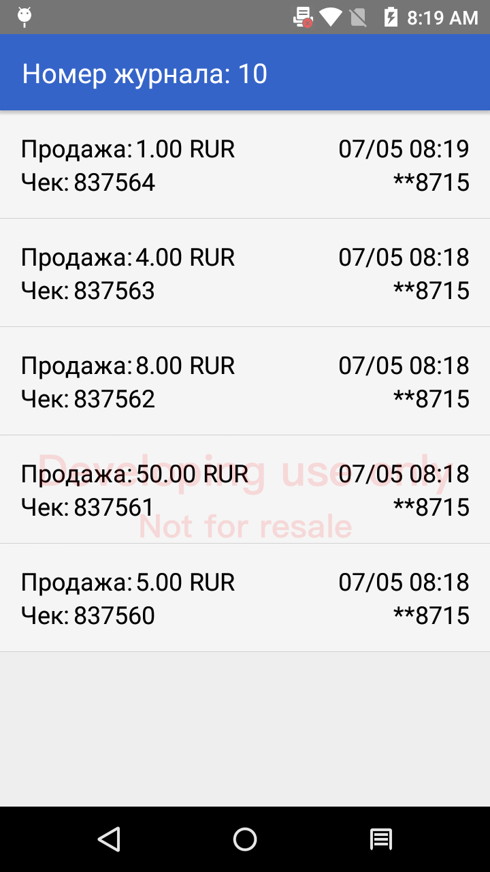
Пользовательский интерфейс
Экранная форма
«Обычные операции»
Экранная форма
«Сервисные операции»
Экранная форма
«Журнал операций»
Разработал | Василиадис Я.
Утвердил | Федотов А.А.

Slide 9
Отладка и тестирование ПМ ФО
Отладка
Тестирование
Встроенный отладчик Android Studio
Unit тесты с использованием Junit 4
Разработал | Василиадис Я.
Утвердил | Федотов А.А.

Slide 10
Апробация
Программный модуль внедрен на предприятии ООО «Терминальные Технологии»
Участие в конференции Ритм-МИЭТ 2018
Статья «Связывание Java\Kotlin и С\С++»
Разработал | Василиадис Я.
Утвердил | Федотов А.А.

Slide 11
Результаты работы
исследована предметная область;
проведён обзор существующих программных решений;
выбраны язык и среда программирования;
разработана схема данных ПМ ФО;
разработана схема алгоритма ПМ ФО;
разработан интерфейс Главного окна;
отладка и тестирование.
Разработал | Василиадис Я. |  | 12
Утвердил | Федотов А.А.

